Slide 1

101北一女中
資訊選手培訓營
深度優先搜尋(DFS)的進階應用
2012.07.15 Nan

Slide 2
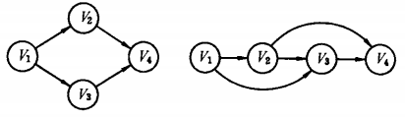
拓樸排序
Topological sort

Slide 3
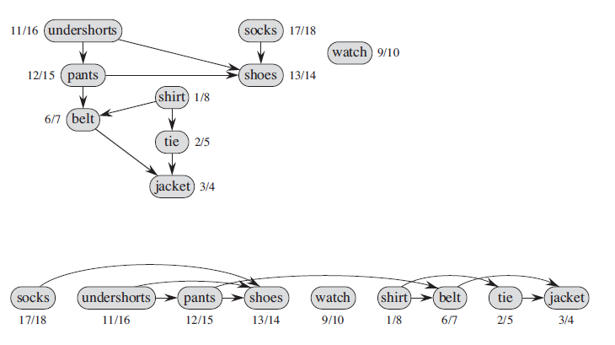

Slide 4
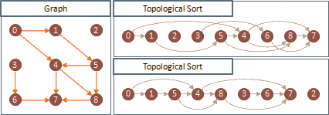
“比我深的所有點(我的子孫)都一定在我的後面”
(不是唯一解)
最前
最後
要有這個順序，這張圖必須是個DAG。

Slide 5
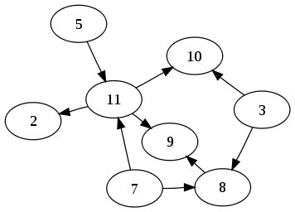
有向無環圖DAG
Directed Acyclic Graph

Slide 6

那我們要怎麼用DFS
來做拓樸排序呢?

Slide 7
回顧一下……
D: 深度
1
3
D = 0
5
2
6
4
1
堆疊 Stack

Slide 8
回顧一下……
D: 深度
1
3
D = 0
5
2
D = 1
6
4
2
1

Slide 9
回顧一下……
D: 深度
1
3
D = 0
5
2
D = 1
6
4
D = 2
4
2
1

Slide 10
回顧一下……
D: 深度
1
3
D = 0
5
2
D = 1
6
D = 2
4
2
1

Slide 11
回顧一下……
D: 深度
1
3
D = 0
5
2
D = 1
6
6
D = 2
4
D = 2
2
1

Slide 12
回顧一下……
D: 深度
1
3
D = 3
D = 0
5
2
D = 1
6
3
6
D = 2
4
D = 2
2
1

Slide 13
回顧一下……
D: 深度
1
3
D = 3
D = 0
5
2
D = 1
6
6
D = 2
4
D = 2
2
1

Slide 14
回顧一下……
D: 深度
1
3
D = 3
D = 0
5
2
D = 1
D = 3
6
5
6
D = 2
4
D = 2
2
1

Slide 15
回顧一下……
D: 深度
1
3
D = 3
D = 0
5
2
D = 1
D = 3
6
6
D = 2
4
D = 2
2
1

Slide 16
回顧一下……
D: 深度
1
3
D = 3
D = 0
5
2
D = 1
D = 3
6
D = 2
4
D = 2
2
1

Slide 17
回顧一下……
D: 深度
1
3
D = 3
D = 0
5
2
D = 1
D = 3
6
D = 2
4
D = 2
1

Slide 18
回顧一下……
D: 深度
1
3
D = 3
D = 0
5
2
D = 1
D = 3
6
D = 2
4
D = 2
走訪順序：1 2 4 6 3 5

Slide 19
換成有向圖
D: 深度
1
3
D = 0
5
2
6
4

Slide 20
換成有向圖
D: 深度
1
3
D = 0
5
2
D = 1
6
4

Slide 21
換成有向圖
D: 深度
1
3
D = 0
5
2
D = 1
6
4
D = 2
4不會在往下走了，之後只有可能存在走的到它的點
➔ 4可以當拓樸排序的最後的點

Slide 22
換成有向圖
D: 深度
1
3
D = 0
5
2
D = 1
6
4
D = 2
D = 2

Slide 23
換成有向圖
3不會在往下走了，之後只有可能存在走的到它的點
➔ 3可以當拓樸排序的倒數
第二個點
D = 3
D: 深度
1
3
D = 0
5
2
D = 1
6
4
D = 2
D = 2

Slide 24
換成有向圖
5不會在往下走了，之後只有可能存在走的到它的點
➔ 5可以當拓樸排序的倒數
第三個點
D = 3
D: 深度
1
3
D = 0
5
2
D = 1
D = 3
6
4
D = 2
D = 2

Slide 25
換成有向圖
D = 3
D: 深度
1
3
D = 0
5
2
D = 1
D = 3
6
4
D = 2
D = 2
6的小孩都走完了~
➔ 6可以當拓樸排序的倒數
第四個點

Slide 26
換成有向圖
D = 3
D: 深度
1
3
D = 0
5
2
D = 1
D = 3
2的小孩都走完了~
➔ 2可以當拓樸排序的倒數
第五個點
6
4
D = 2
D = 2

Slide 27
換成有向圖
D = 3
D: 深度
1
3
D = 0
1的小孩都走完了~
➔ 1可以當拓樸排序的倒數
第六個點
5
2
D = 1
D = 3
6
4
D = 2
D = 2

Slide 28
換成有向圖
D = 3
D: 深度
1
3
D = 0
5
2
D = 1
D = 3
6
4
D = 2
D = 2
剛剛的順序: 4 3 5 6 2 1
倒過來就是拓樸排序: 1 2 6 5 3 4

Slide 29
int N = # node;
int map[N+1][N+1] = {{…},{…},…};
int visited[N+1] = {0};
int topo[N+1];
int topoN = 0;
void dfs(int id){
int i;
for ( i = 1 ; i <= N ; i++ ){
if ( map[id][i] == 1 && visited[i] == 0 ) {
visited[i] = 1;
dfs(i);
}
}
topo[topoN++] = id;
}
int main(){
int i;
for ( i = 1 ; i <= N ; i++ ){
if ( visited[i] == 1 ) continue;
visited[i] = 1;
dfs(i);
}
for ( i = topoN - 1 ; i >= 0 ; i-- )
printf(“%d ”, topo[i]);
putchar(10);
}
我們不會知道最前的點在哪
不過可以透過這樣的方式
讓整個順序還是對的

Slide 31
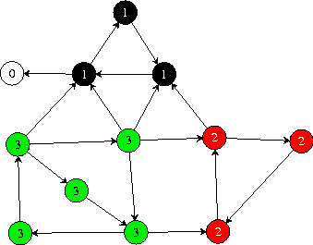
Strongly Connected Component, SCC

Slide 32
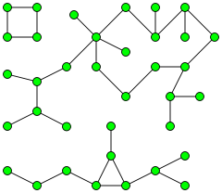
先從什麼是connected component(CC)開始…
一個圖可以是分成好幾塊的，每塊就是一個CC
無向邊
在同一個CC上的任兩點一定有路徑相通
可以用DFS來找(想想看為什麼?)

Slide 33
SCC
從無向邊變成有向邊
不能單純只用DFS (想想看為什麼?)

Slide 34

Kosaraju's Algorithm
先算出拓樸排序
把原圖的邊反向
從拓樸排序最前面的點開始做DFS，每做一次可走到的點就是在同一個SCC上

Slide 35
int N = # node;
int map[N+1][N+1] = {{…},{…},…};
int visited[N+1] = {0};
int topo[N+1];
int topoN = 0;
int sccID[N+1];
void dfs(int id){
int i;
for ( i = 1 ; i <= N ; i++ ){
if ( map[id][i] == 1 && visited[i] == 0 ) {
visited[i] = 1;
dfs(i);
}
}
topo[topoN++] = id;
}
void kosaraju(int id, int scc_id){
int i;
sccID[id] = scc_id;
for ( i = 1 ; i <= N ; i++ ){
if ( map[i][id] == 1 && visited[i] == 0 ) {
visited[i] = 1;
dfs(i);
}
}
}

Slide 36
int main(){
int i, sccN = 0;
for ( i = 1 ; i <= N ; i++ ){
if ( visited[i] == 1 ) continue;
visited[i] = 1;
dfs(i);
}
for ( i = 1 ; i <= N ; i++ ){
visited[i] = 0;
}
for ( i = topoN - 1 ; i >= 0 ; i-- ){
if ( visited[i] == 1 ) continue;
kosaraju(i, sccN++);
}
printf(“The number of SCCs is %d\n”, sccN);
}
亦可參考DJWS的演算法筆記: http://www.csie.ntnu.edu.tw/~u91029/Connectivity.html#a4

